Slide 1
验证码实现原理
郭一兴

Slide 2
验证码是什么？
定义
1
验证码（CAPTCHA）是（全自动区分计算机和人类的图灵测试）的缩写，是一种区分用户是计算机还是人的公共全自动程序。
功能
2
1. 防止恶意破解密码、刷票、论坛灌水
2. 有效防止某个黑客对某一个特定注册用户用特定程序暴力破解方式进行不断的登陆尝试
Notes:
分类:文字\图片\手机短信\邮件

Slide 3
验证流程
客户端请求验证码
服务端发送验证码到客户端
服务端判断验证码
服务端随机生成验证码，存储在内存或数据库中，并且设置一个超时时间
客户端发送填写的验证码到服务端
Notes:
服务端先判断是否超时

Slide 4
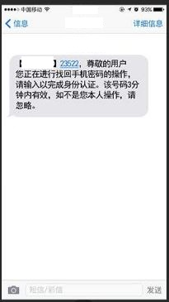

验证码生成方案
静态图片验证码
手机邮件验证码
后台生成验证码后，生成一张带有验证码的图片，对该图片进行图像处理，然后传到客户端。
后台生成验证码后发送到客户绑定的手机或邮件上。

Slide 5
如何储存验证码？
——如何保存验证码会话？
使用redis内存数据库十分快捷
放入服务端的session也是不错的选择，也可以指定过期时间
不推荐放在磁盘数据库中
验证码具有时效性的，放在磁盘数据库中会影响性能
不能以cookie的形式来存储
否则在客户端会泄露验证码

Slide 6
验证码的缺陷
由于各个地区网络覆盖、管制的问题，验证码可能无法获取
容易被木马伪造验证码信息
产生了专门做手机验证码服务的卡商和刷单的赚客

Slide 7
如何改进？
如何随机更有效？
超时多少时间合理？
推荐返回失败也需要销毁验证码，为什么？
需要规定验证码获取的次数，或者间隔时间，为什么？
为什么手机验证码要优于图片验证码？为什么要保留图片验证码？
还有其他改进建议吗？
Notes:
1. 通常4-6位，下一次的验证码需要与上一次的不同
2. 图片通常1-2分钟，手机通常2-3分钟,邮件通常5-10分钟
3. 每次随机使得暴力破解的难度加大
4. 防止多次的获取验证码，造成短信资源的浪费
5. 不同平台的操作使得破解难度加大。恶意短信验证，属于短信轰炸的一种，用户端表现为高频收到验证短信内容，用户体验差。

Slide 8
Thanks

